Slide 1
Игра
«Буква за окошком»
За этим окошком прячутся буквы.
Попробуй угадать!

Slide 2
Игры для коррекции нарушений письма и чтения
Учитель – дефектолог
Гомоль М. А.

Slide 3
Щелкни мышкой – и увидишь, какая буква спряталась за окошком.

Slide 4
Щелкни мышкой – и увидишь, какая буква спряталась за окошком.

Slide 5
Щелкни мышкой – и увидишь, какая буква спряталась за окошком.

Slide 6
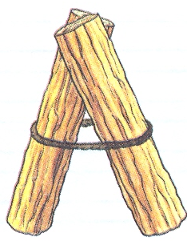
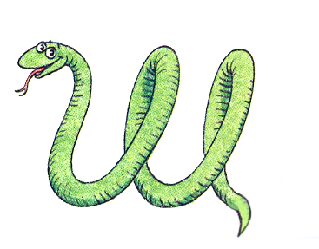
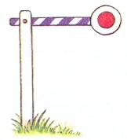
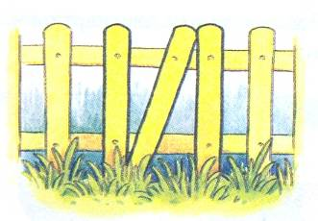
Какие буквы нарисовал художник? Щелкни мышкой – и ты узнаешь.

